Slide 1
আজকের ক্লাসে সবাইকে
স্বাগতম

Slide 2
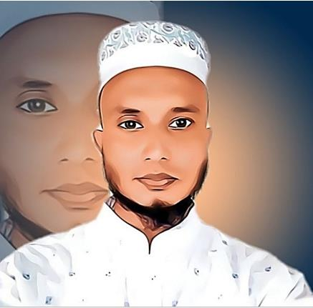
পরিচিতি
মোঃ নূরুজ্জামান
সহকারী শিক্ষক
খায়রুল্লাহ সরকারি বালিকা উচ্চ বিদ্যালয়
গফরগাঁও, ময়মনসিংহ।
মোবাইল নং-০১৭২৪৬৫৬৩০৬
Email-nzaman2012@gmail.com
9ম-১০ম শ্রেণি
ইসলাম ও নৈতিক শিক্ষা
অধ্যায়-০১
পাঠ-14
তারিখ : ১7/০৯/২০২০

Slide 3
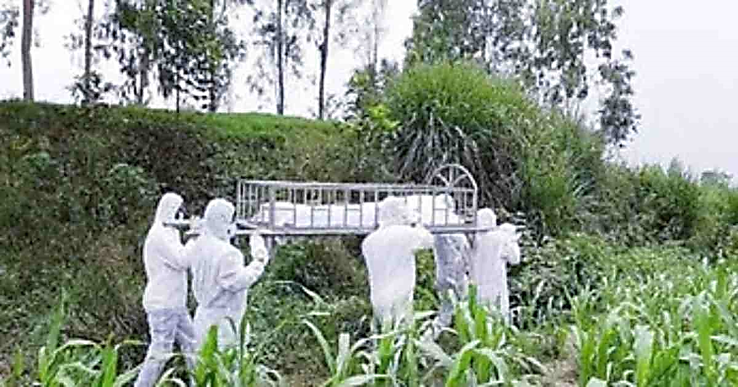
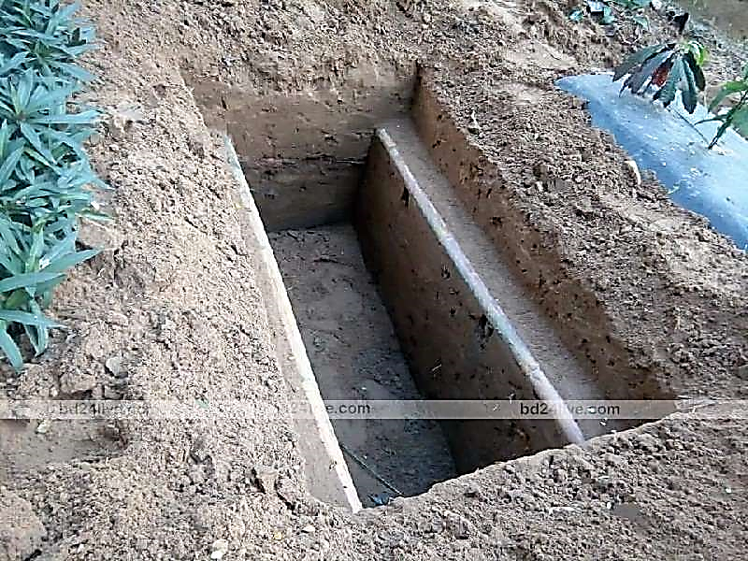
ছবি দুটি লক্ষ কর ও চিন্তা করে বল...
মৃত্যুর পরের জীবনকে কী বলে?
আমাদের শেষ ঠিকানা কোথায়?

Slide 4
আজকের পাঠ
আখিরাত

Slide 5
শিখন ফল
এই পাঠ শেষে শিক্ষার্থীরা ...
আখিরাতের সংজ্ঞা বলতে পারবে ।
আখিরাতের স্তর সমূহ ব্যাখ্যা করতে পারবে ।
আখিরাতে বিশ্বাসের গুরুত্ব বর্ণনা করতে পারবে।

Slide 6
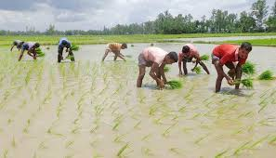
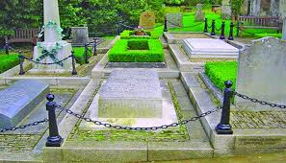
আখিরাত অর্থ –পরকাল।
মানুষের দুনিয়ার জীবনকে বলা হয় ইহকাল।
ইহকালের পরের জীবনই হলো পরকাল।
অর্থাৎ মানুষের মৃত্যুর পরবর্তী জীবনকে বলা হয় আখিরাত।

Slide 7
আখিরাতের জীবন সম্পর্কে আল্লাহ তায়ালা বলেন-
অর্থ: ‘এ দুনিয়ার জীবনতো অস্থায়ী উপভোগের বস্তুমাত্র। আর নিঃসন্দেহে আখিরাতই হলো চিরস্থায়ী আবাস।’ (সূরা আল মুমিন, আয়াত ৩৯ )

Slide 8
পরকালের জীবন চিরস্থায়ী
আখিরাত
মৃত্যু
কবর
হাশর
মিজান
সিরাত
জান্নাত/জাহান্নাম

Slide 9
পরকালে অবিশ্বাস করলে
খাও দাও ফুর্তি কর দুনিয়াটা মস্ত বড়!!!
পরকাল আবার কী?
পাপ চিন্তা মাথায় আসে

Slide 10
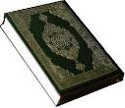
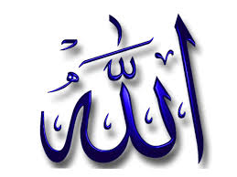
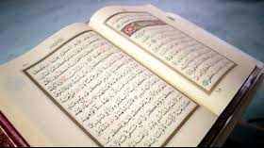
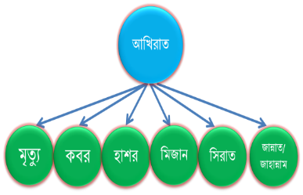
আখিরাতে বিশ্বাসের গুরুত্ব
আখিরাতে বিশ্বাস মুত্তাকীদের বৈশিষ্ট্য
আল্লাহ বলেন....
অর্থাৎ তারা (মুত্তাকীগণ) আখিরাতে দৃঢ় বিশ্বাস রাখে ।
এই সবগুলো একই সূত্রে গাঁথা, সুতরাং আখিরাত বিশ্বাস মানে আল্লাহকেই বিশ্বাস করা ।

Slide 11
আখিরাত বিশ্বাসের গুরুত্ব
ভিডিওটি মনোযোগের সাথে দেখো
এ জীবনের শুরু আছে শেষ নাই
এই জীবন কে কী বলে?

Slide 12
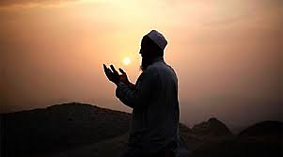
আখিরাতে বিশ্বাস না করলে কেউ মুমিন হতে পারবে না।
আল্লাহ তায়ালা মুমিনদের গুণাবলি সম্পর্কে বলেন-
অর্থঃ ‘আর তাঁরা (মুত্তাকিগণ) আখিরাতের ওপর দৃঢ় বিশ্বাস স্থাপন করে। (সূরা আল বাকারা, আয়াত ৪)

Slide 13
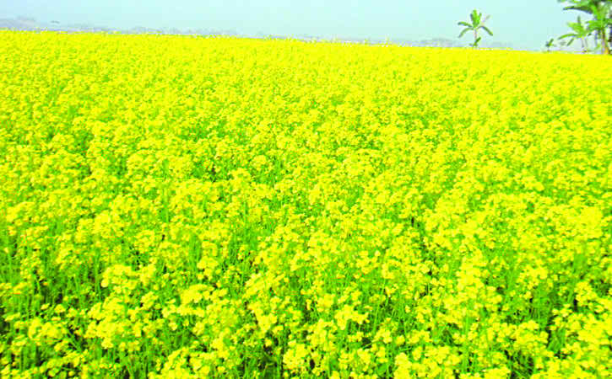
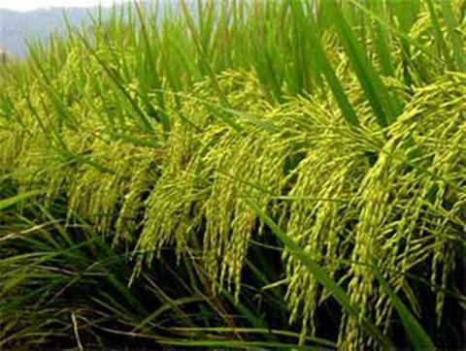
বলা হয়ে থাকে-
অর্থ: দুনিয়া হলো আখিরাতের শস্যক্ষেত্র।
যেমন বীজ তেমন ফসল। ভালো বীজে ভালো ফসল

Slide 14
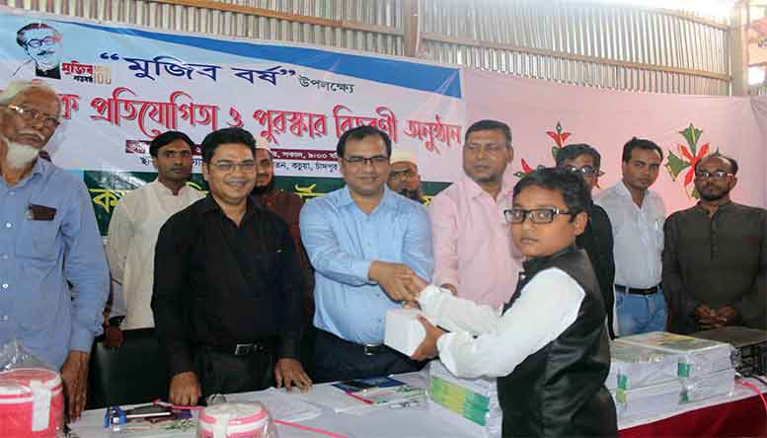
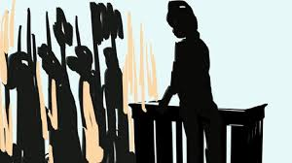
আখিরাত বিশ্বাসের গুরুত্ব
আখিরাতে মানুষকে দুনিয়ার কাজ কর্মের প্রতিদান দেওয়া হবে।
আখিরাতে মানুষকে দুনিয়ার কাজ কর্মের হিসাব দিতে হবে।

Slide 15
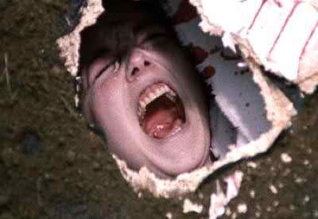
আখিরাত বিশ্বাসের গুরুত্ব
যে ব্যক্তি ভালো কাজ করবে সে আখিরাতে পুরস্কার লাভ করবে।
যে ব্যক্তি মন্দ কাজ করবে সে আখিরাতে শাস্তি ভোগ করবে।

Slide 16
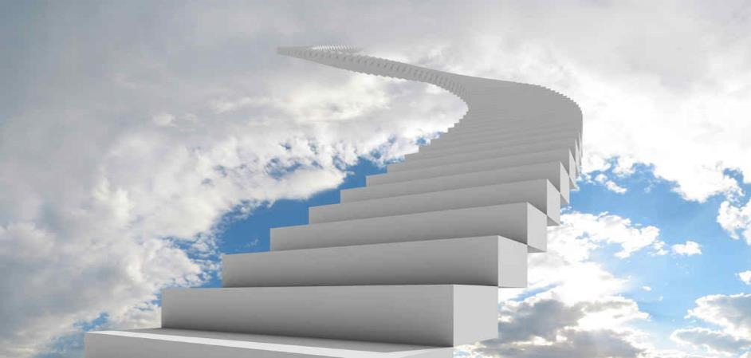
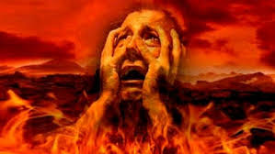
আখিরাত বিশ্বাসের গুরুত্ব
দুনিয়ায় ভালো কাজ করলে আখিরাতে শান্তির স্থান লাভ করবে ।
দুনিয়ায় মন্দ কাজ করলে আখিরাতে শাস্তির স্থান লাভ করবে।
জান্নাত
জাহান্নাম

Slide 17
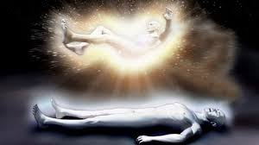
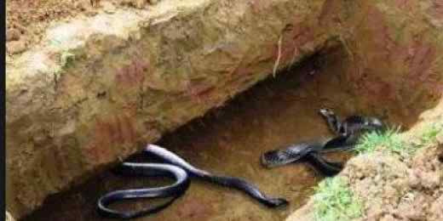
আখিরাত বিশ্বাসের গুরুত্ব
আখিরাতে কোন মানুষ মৃত্যুবরণ করবে না।
চিরকাল ধরে শান্তি অথবা শাস্তি ভোগ করবে।

Slide 18
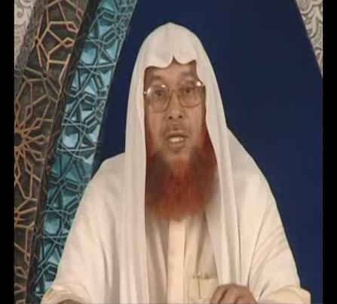
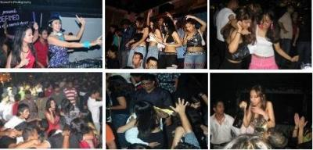
আখিরাত বিশ্বাসের গুরুত্ব
আখিরাতে বিশ্বাস মানব জীবনকে সুন্দর ও চরিত্রবান করে তোলে।
আখিরাতে বিশ্বাসী মানুষ অন্যায়, অত্যাচার, দুর্নীতি, মিথ্যাচার ও অশ্লীল কাজকর্ম করতে পারে না।

Slide 19
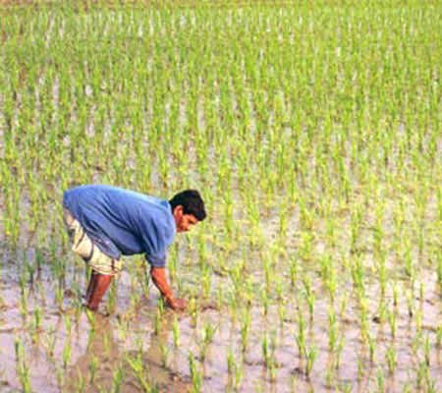
একক কাজ
‘দুনিয়া হলো আখিরাতের শস্যক্ষেত্র।’–উক্তিটি ব্যাখ্যা কর।

Slide 20
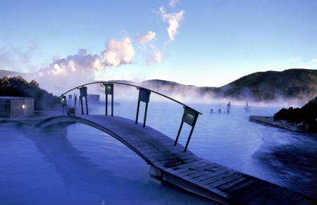
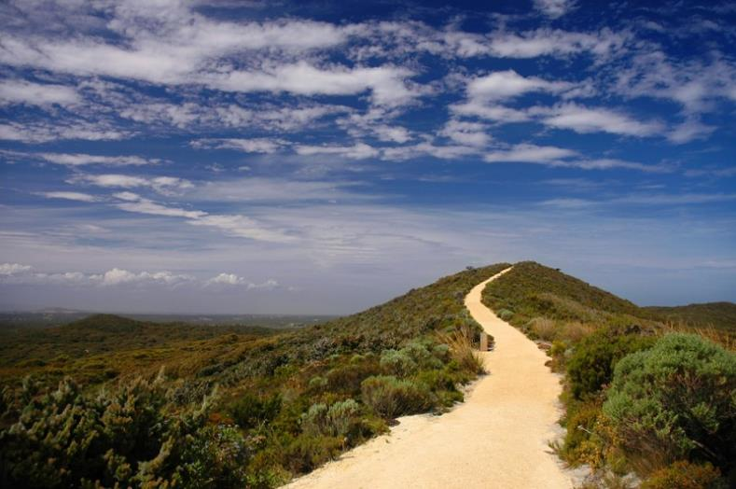
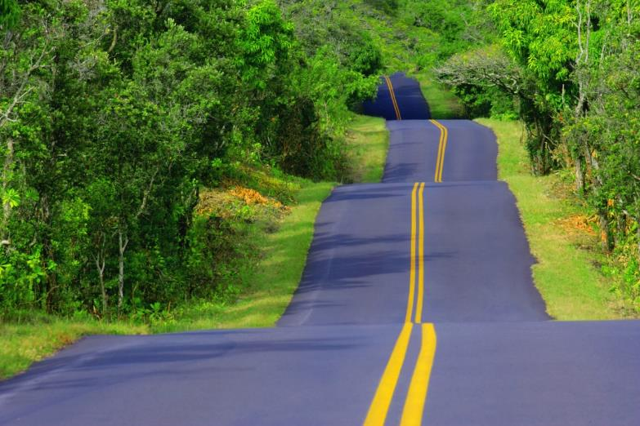
আখিরাতের অন্যতম পর্যায় হলো- সিরাত
-আরবী শব্দ- এর অর্থ
পথ
রাস্তা
পুল
ইসলামি পরিভাষায়- সিরাত হলো জাহান্নামের ওপর স্থাপিত একটি পুল।

Slide 21
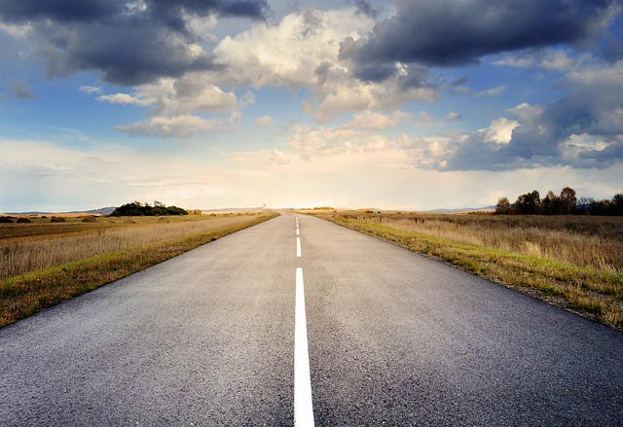
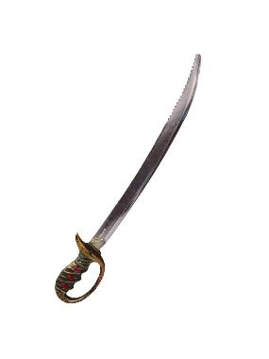
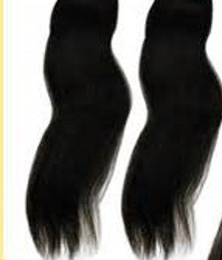
জান্নাতিগণ সিরাতের ওপর দিয়ে জান্নাতে প্রবেশ করবে।
আমল অনুসারে সিরাতের প্রশস্থতা কম বেশী হবে
কারো জন্য সিরাত হবে বিশাল ময়দানের মতো।
কারো জন্য সিরাত হবে চুলের চেয়ে চিকন ও তরবারির চেয়ে ধারালো।

Slide 22
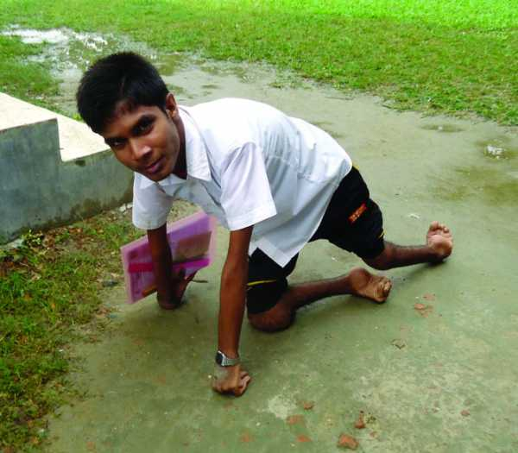
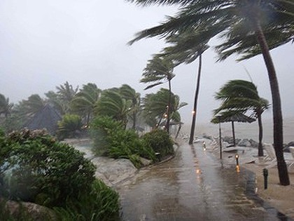
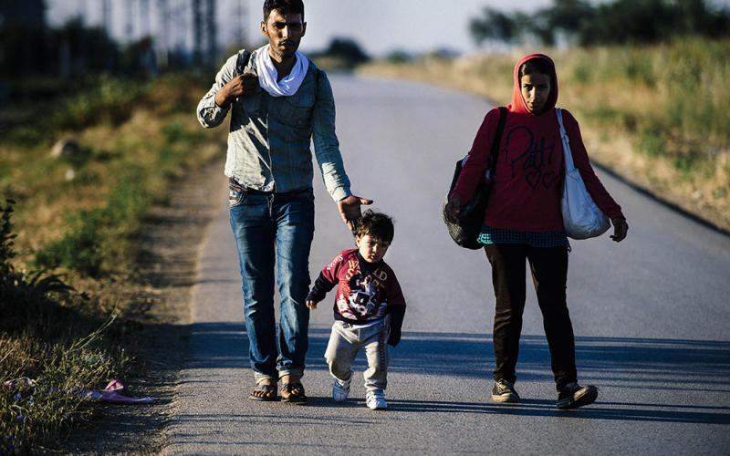
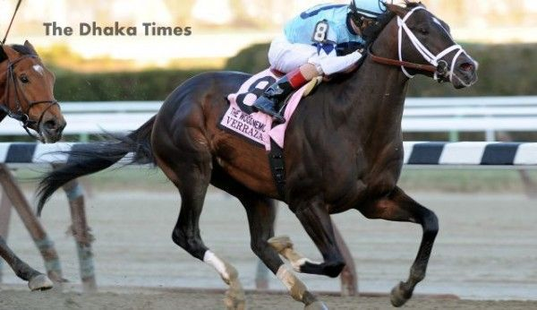
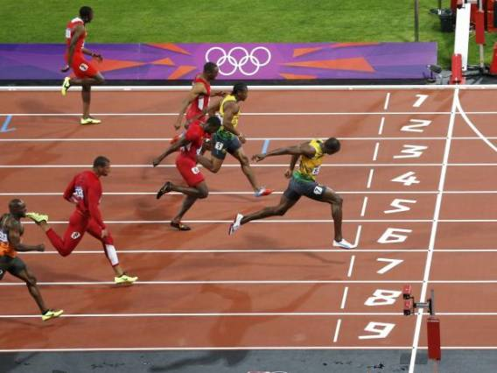
ইমানদারগণ নিজ নিজ আমল অনুযায়ী সিরাত অতিক্রম করবে
কেউ
বিদ্যুৎ গতিতে
ঝড়ের গতিতে
ঘোড়ার গতিতে
দৌঁড়ের গতিতে
হেঁটে হেঁটে
হামাগুঁড়ি দিয়ে

Slide 23
সিরাত হবে ঘুটঘটে অন্ধকার। এমতাবস্থায় ঈমানের আলো না থাকার কারণে তারা সিরাত অতিক্রম করতে পারবে না। বরং তাদের হাত-পা কেটে তারা জাহান্নামে পতিত হবে।
সিরাত সম্পর্কে পবিত্র কুরআনে আল্লাহ বলেন-
অর্থ: ‘এবং তোমাদের প্রত্যেকেই তা অতিক্রম করবে, এটা তোমার প্রতিপালকের অনিবার্য সিদ্ধান্ত।’

Slide 24
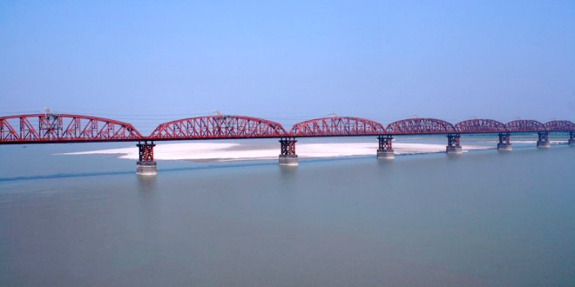
সিরাত সম্পর্কে মহানবি (স) বলেন-
অর্থ: ‘জাহান্নামের ওপর সিরাত স্থাপিত হবে।’ (মুসনাদে আহমদ)

Slide 25
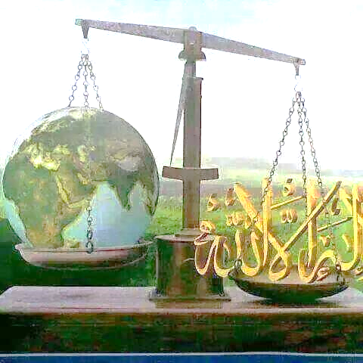
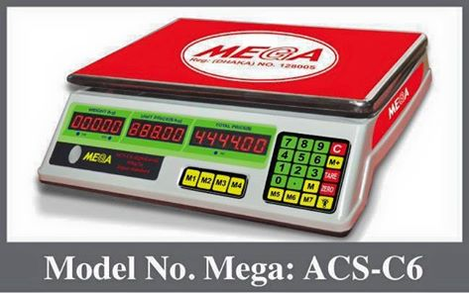
আখিরাতের অন্যতম পর্যায় হলো- মিযান
-আরবী শব্দ- এর অর্থ
দাড়িপাল্লা
তুলাদন্ড
মানদন্ড
ইসলামি পরিভাষায়- যে পরিমাপক যন্ত্রের দ্বারা কিয়ামতের দিন মানুষের পাপ-পূণ্যকে ওজন করা হবে, তাকে মিযান বলা হয়।

Slide 26
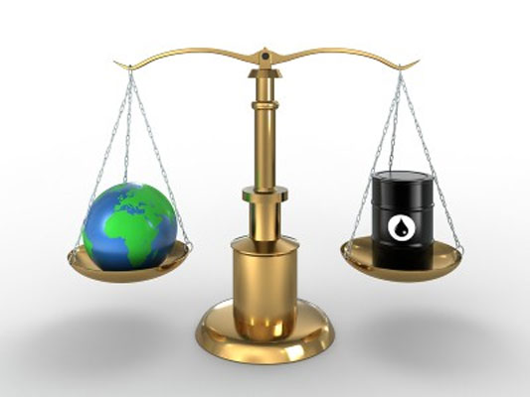
মিযান সম্পর্কে পবিত্র কুরআনে আল্লাহ বলেন-
অর্থ: ‘আর আমি কিয়ামতের দিন ন্যায়বিচারের মানদণ্ড স্থাপন করব।’ (সূরা আল-আম্বিয়া, আয়াত ৪৭)

Slide 27
মিযান সম্পর্কে পবিত্র কুরআনে আল্লাহ বলেন-
অর্থ: ‘এবং যাদের পাল্লা (পূণ্যের) ভারী হবে, তাঁরাই হবে সফলকাম। আর যাদের পাল্লা হালকা হবে, তাঁরাই নিজেদের ক্ষতি করেছে, তারা জাহান্নামে চিরস্থায়ী হবে।’ (সূরা আল-মুমিনুন, আয়াত ১০২-১০৩)

Slide 28
মহানবি (স) নেকির পাল্লা ভারী করার জন্য বহু আমল শিক্ষা দিয়েছেন। তিনি বলেন-
অর্থ: ‘আল-হামদুলিল্লাহ’ বলা মিযানের নেকির পাল্লা পূর্ণ করে দেয়।’ (মুসলিম)
দুটি বাক্য এমন আছে, যা আল্লাহর নিকট প্রিয়, উচ্চারণে সহজ এবং মিযানে পাল্লায় ভারী। এ বাক্য দুটি হলো-
অর্থ: ‘পবিত্রতা ও প্রশংসা আল্লাহর জন্য, তিনি মহান ও অতিশয় পবিত্র।’

Slide 29
উত্তর বলি
১। আখিরাতের সংজ্ঞা দাও ।
২। আখিরাতের গুরুত্ব ব্যাখ্যা কর।
৩। আখিরাতের স্তরগুলো কি? বিশ্লেষণ কর।

Slide 30
সঠিক উত্তরে ক্লিক কর
সিরাত কীসের ওপর নির্মিত পুল ?
ক। দুনিয়ার ওপর
খ। আকাশের ওপর
গ। জান্নাতের ওপর
ঘ। জাহান্নামের ওপর
‘আর তারা (মুত্তাকিগণ) আখিরাতের ওপর দৃঢ় বিশ্বাস স্থাপন করে।’- কোন সূরায় বলা হয়েছে?
ক। লুকমান
খ। নিসা
গ। বাকারা
ঘ। আল ইমরান

Slide 31
সঠিক উত্তরে ক্লিক কর
আখিরাতের অন্তর্ভুক্ত-
i) কবর
ii) হাশর
iii) সিরাত
নিচের কোনটি সঠিক ?
ক। i
খ। ii ও iii
গ। i ও iii
ঘ। i, ii ও iii

Slide 32
বাড়ির কাজ
আখিরাতের ধাপ গুলো সহজ ভাবে অতিক্রম করার জন্য দুনিয়ার জীবনে আমাদের করনীয় কি?
মো: নূরুজ্জামান, সহকারী শিক্ষক , খায়রুল্লাহ সরকারি বালিকা উচ্চ বিদ্যালয়, গফরগাঁও, ময়মনসিংহ।

Slide 33
ধন্যবাদ সকল শিক্ষার্থীদের

